Slide 1
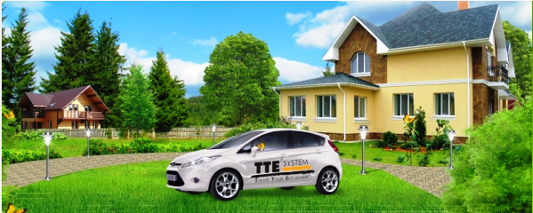
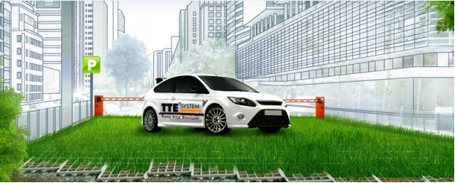
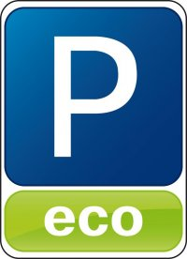
Зелень вместо асфальта.
Газонные решетки ТТЕ®:
строительство частных и муниципальных экопарковок.
Сергей Слабоус,
ООО “Верные Решения”
http://ecoparkovka.com.ua/
(067) 929-9469
(095) 846-4384

Slide 2
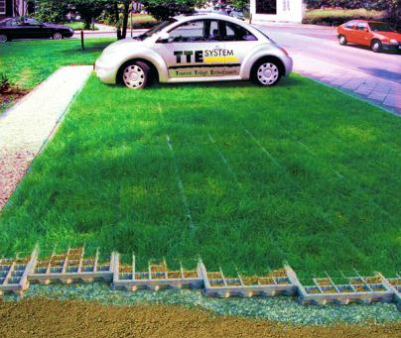
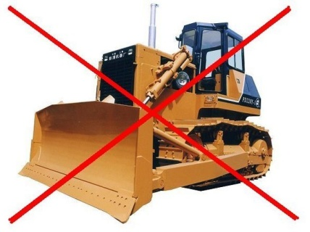
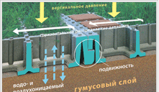
ЭКОПАРКОВКА. Что это? Экопарковка^{ТМ} – обьект благоустройства в виде живого газона, что пригоден для проезда и парковки транспорта благодаря армированию поверхности грунта специальными газонными/парковочными решетками.
ПОЧЕМУ ЭКО - парковка? Благодаря конструкции и технологии строительства экопарковок с газонными решетками ТТЕ ® достигаются следующие эффекты :
Предотвращение уничтожения зеленых насаждений , их приумножение;
Фильтрационная, антибактериальная и шумоизоляционная функции;
Избежание подтоплений и уменьшение их последствий;
Защита от эрозии, а также флоры и фауны почвы;
Снижение парникового эффекта;
НЕ испаряют вредных веществ;
Материалы подлежат 100 % вторичной переработке!;
Сохраняется естественный водо-и газообмен почвы;
Нейтральность к воздействию солей, осадков, ультрафиолета и перепадов температур;
Не требуют привлечения тяжелой спецтехники и уменьшают расходы стройматериалов!
ИНТЕРЕСНО ЗНАТЬ!
1 га газона поглощает из воздуха 220- 280кг СО2 и выделяет 180- 200кг кислорода!;
1 га газона связывает более 50т пыли!;
Летом температура воздуха рядом с экопарковкой на 2-3°С ниже чем над асфальтом!!!

Slide 3
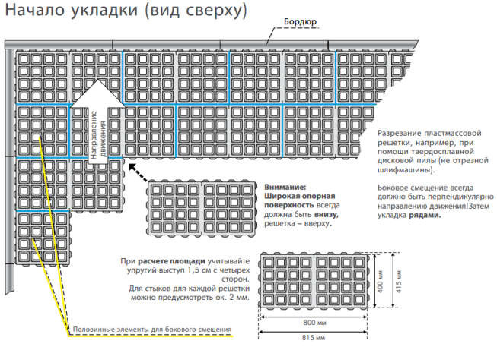
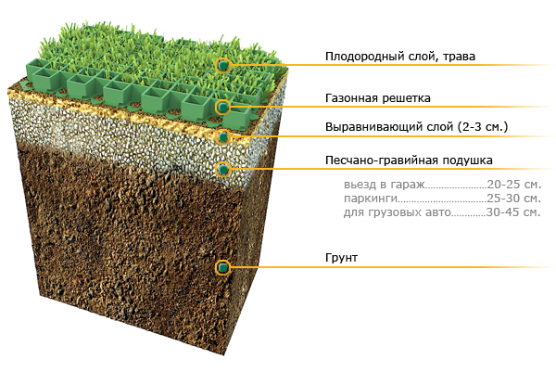
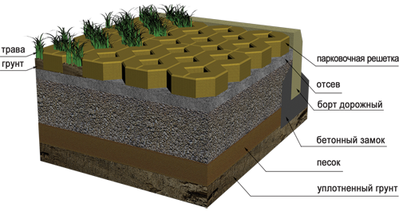
Технология создания экопарковок с помощью систем ТТЕ® и обычных бетонных/газонных решеток: что проще, экологичней и экономней? Разница очевидна.

Slide 4
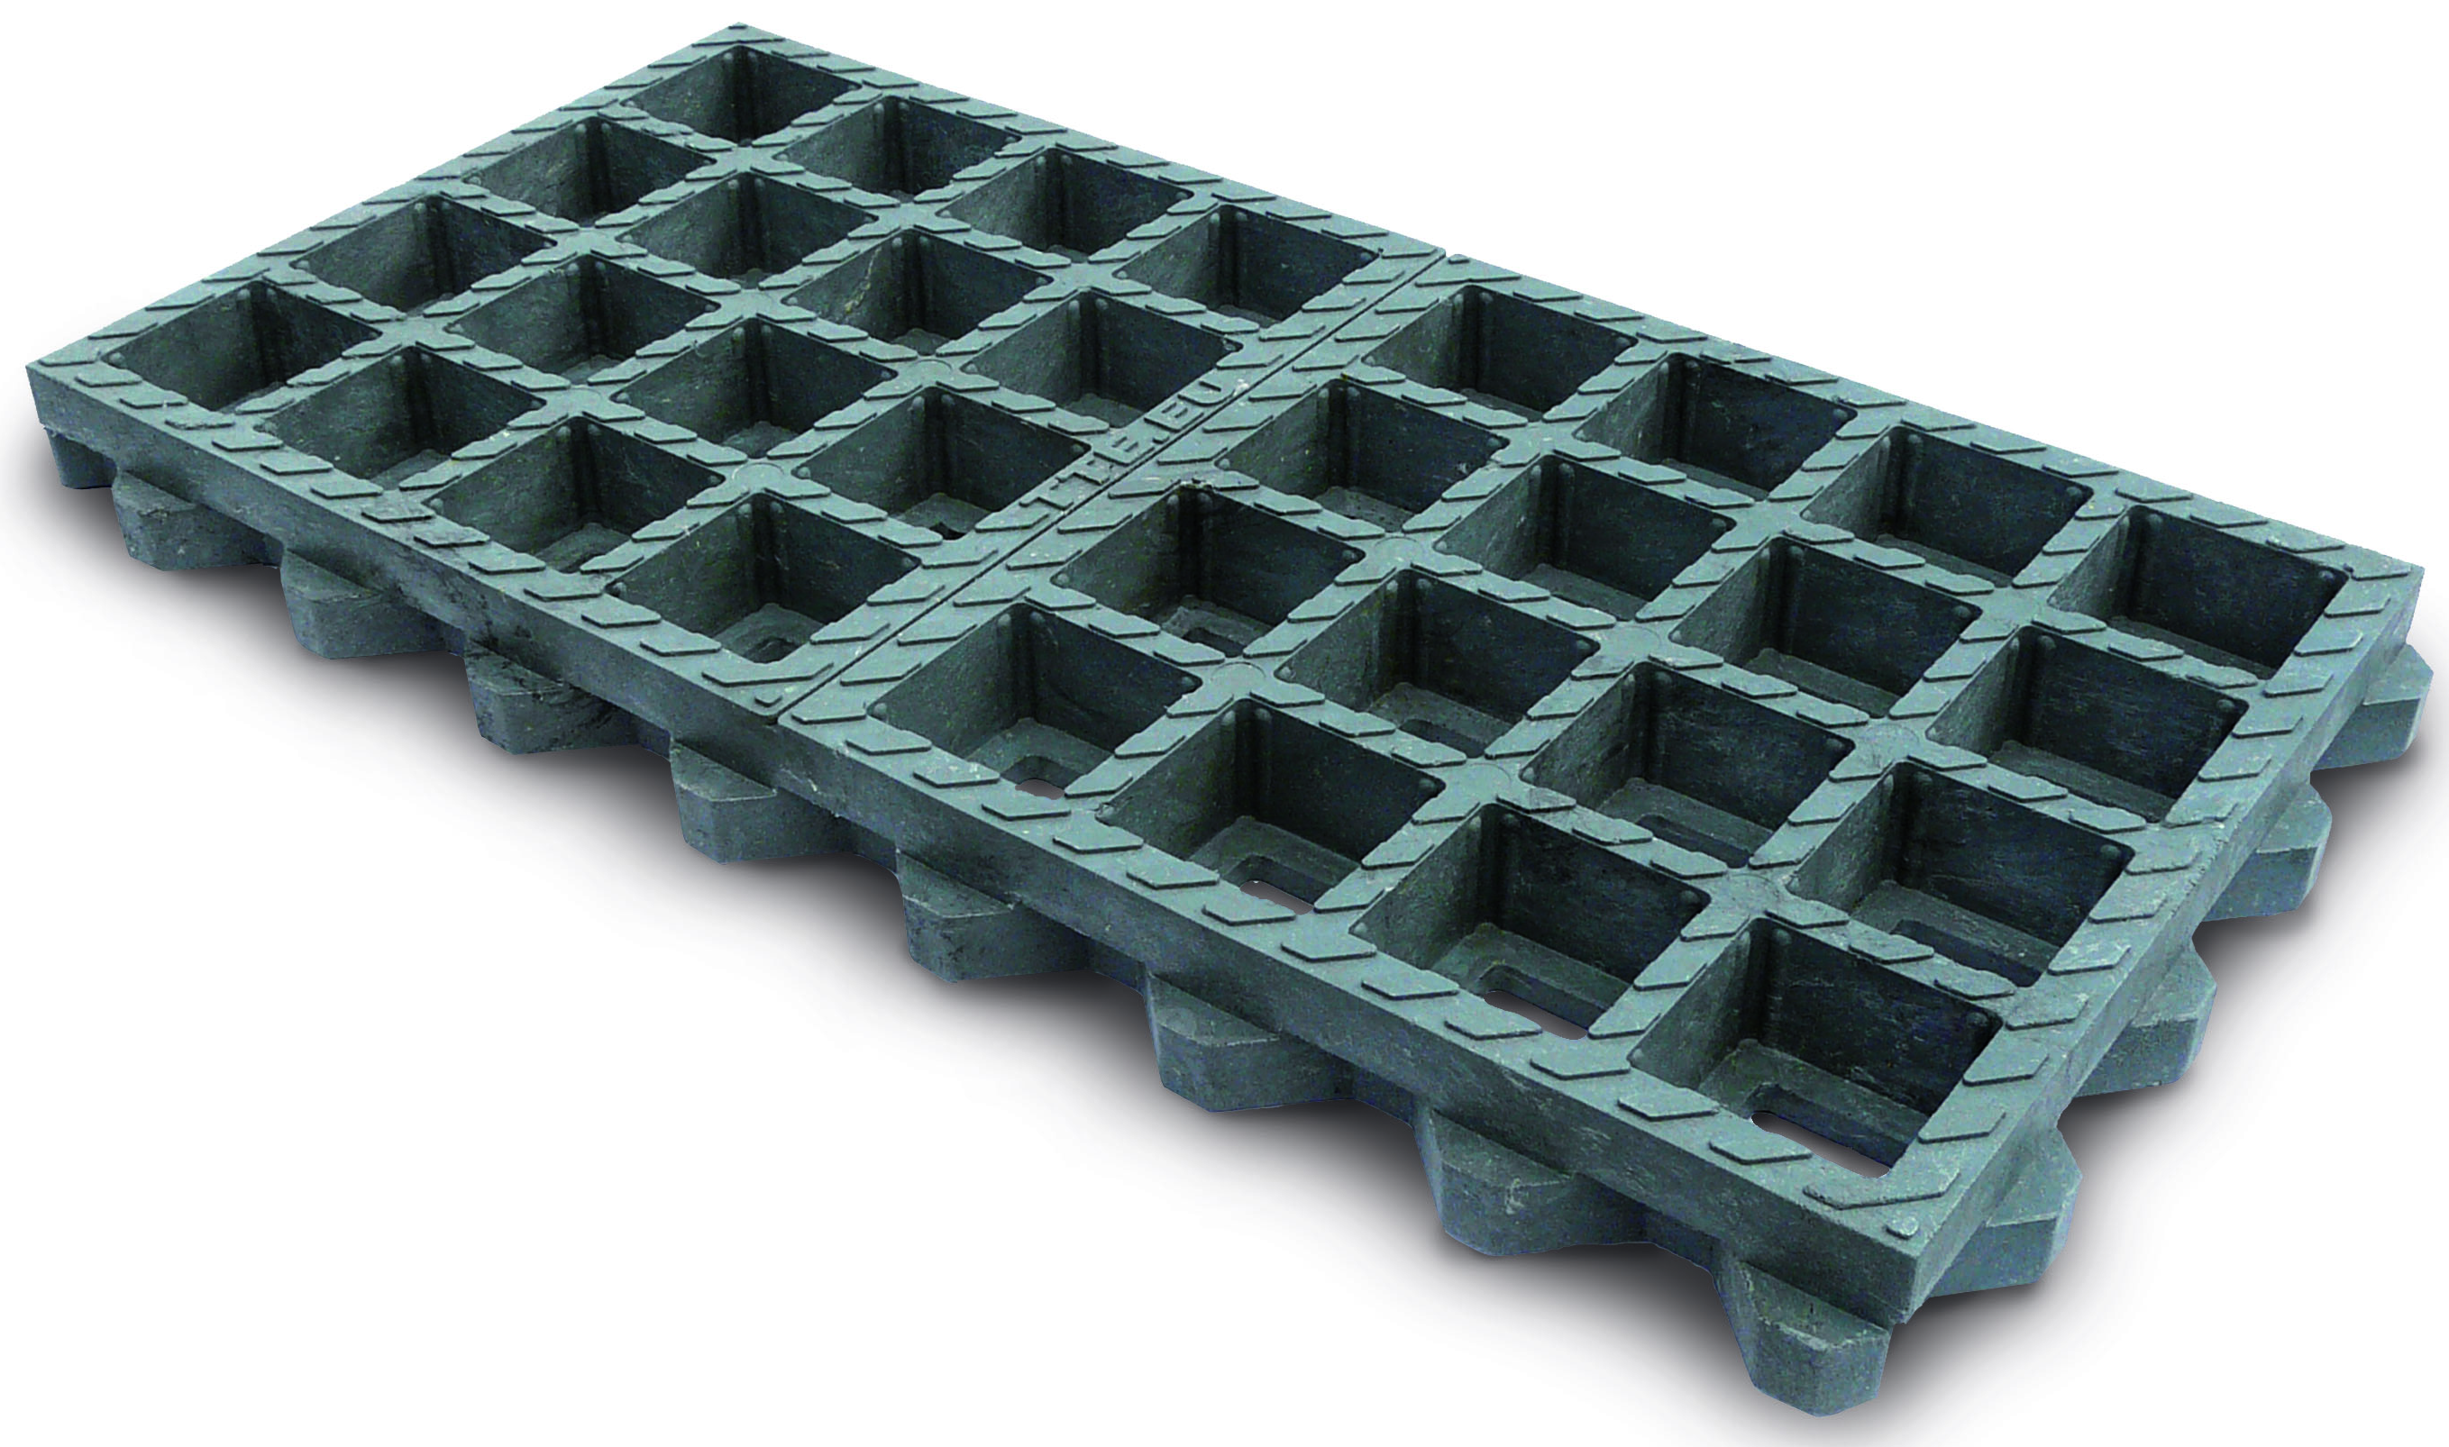
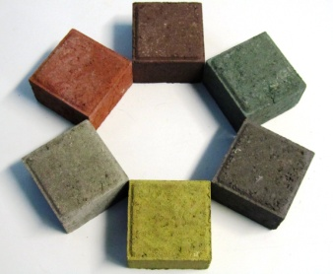
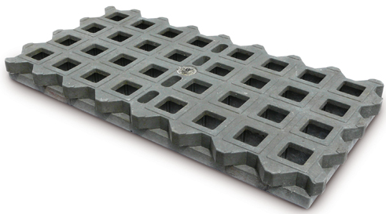
Парковочные решетки ТТЕ®
Идея систем ТТЕ® (с функциями распределения, поддержки и дренажа) базируется на том, чтобы заменить собой минеральный слой основы. Благодаря этому обеспечивается прекрасная способность дренажа и очистки, высокая степень водо-воздухопроницаемости, а также интенсивное озеленение. Страна производитель: Германия. Материал: полиэтилен вторичной переработки! Вес: 26,5 кг/кв.м. Цвет - серый антрацит. Размер: 80x40x6см.
Преимущества над обычными газонными решетками: Изготовлены из экологически чистого вторсырья, усиленные; Не требуют большого слоя основания (только 3 -5см .)! Экономят средства - не требуют больших затрат на дополнительные материалы и работы (щебень, песок, водоотвод, техника и т.п.); Лучший дренаж, быстрый монтаж; Легкий демонтаж при необходимости (ремонтные работы , замена и т.п.) с сохранением конструкции; Наибольшая прочность, не скользкая поверхность; Возможность комбинации с ФЭМ, светом, поливом; НЕ испаряют вредных веществ; Нейтральные к воздействию солей, осадков, УФ и t; Экономический и простой уход; Максимальный наклон укладки - более 15 %; Широкий спектр применения!
Решетки системы ТТЕ®-ИДЕАЛЬНОЕ РЕШЕНИЕ ДЛЯ ЭКОПАРКОВОК!

Slide 5
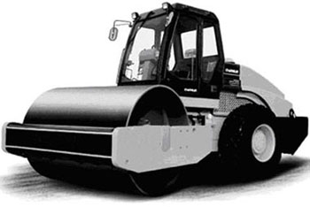
ЭКОПАРКОВКА VS АСФАЛЬТ!
Преимущества парковочных решеток ТТЕ | Недостатки твердого покрытия
Изготовлены из экологически чистых материалов сырья вторичной переработки , армированные | Экологически вредное , уменьшает запасы ископаемых
Практически 90 % озеленения 1кв.м. площади | Отсутствует озеленение, трещины
Сохраняет флору и фауну почвы | Уплотнение почву , способствует парниковому эффекту
Легкий и быстрый демонтаж решеток без повреждений и спецтехники ; | Разрушается при демонтаже , что приводит к дополнительным затратам на восстановление , ремонт требует спецтехнику
Подлежат вторичной переработке ! | Необходим большой слой основы .
Минимальные затраты дополнительных строительных материалов для слоя основания на щебень , гравий , водоотвод и канализацию | Аккумулирует воду / осадки в определенных местах , требует систем водоотведения и канализации
НЕ испаряют токсичных летучих веществ | При +25 ° С испаряет токсичные вещества
Нейтральные к воздействию солей , осадков , устойчивы к ультрафиолету и перепадам температур | Разрушается под воздействием солей , перепадов температур
Вес примерно 26кг/кв.м . | Вес больше 100кг/кв.м . (При условии толщины 0,05 м)
Сопротивление сжатию - 1200 кН/м2 | Сопротивление сжатию - 30 кг/см2
Выполняет роль естественного фильтра | Сброс вредных веществ в реки
Не требуют тяжелой техники | Требуют привлечения тяжелой спецтехники
Эластичные , распределяют нагрузку | Деформируется при высоких температурах
Возможно маркировки / надписи с помощью брусчатки , что служить годами | Маркировка требует ежегодного обновления
Срок эксплуатации - до 40 лет | Срок годности 3-5 лет
Принимайте ВЕРНЫЕ РЕШЕНИЯ!
www.ecoparkovka.com.ua

Slide 6
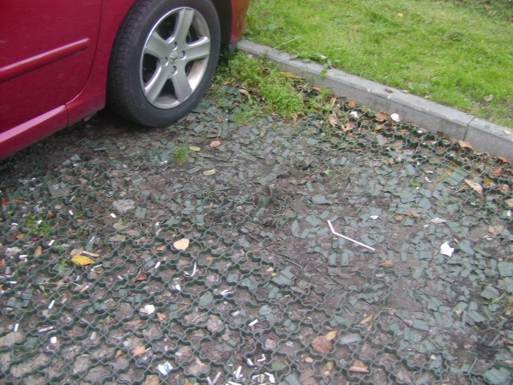
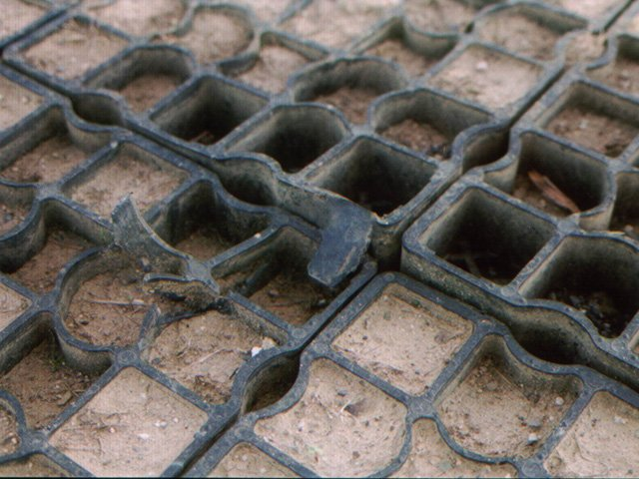
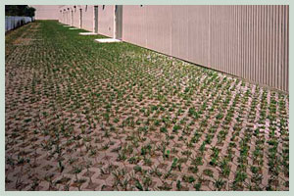
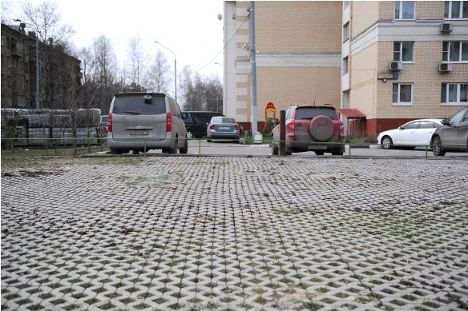
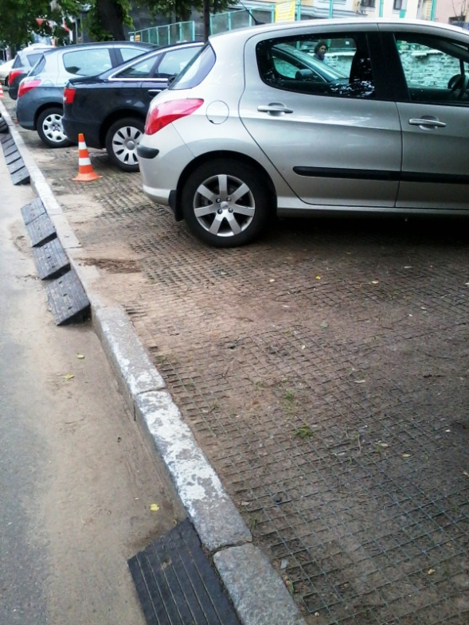
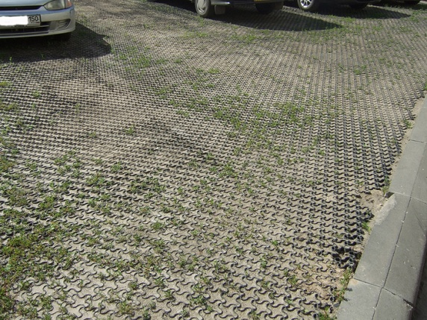
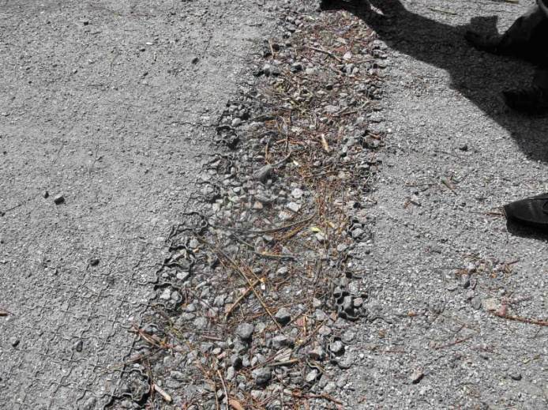
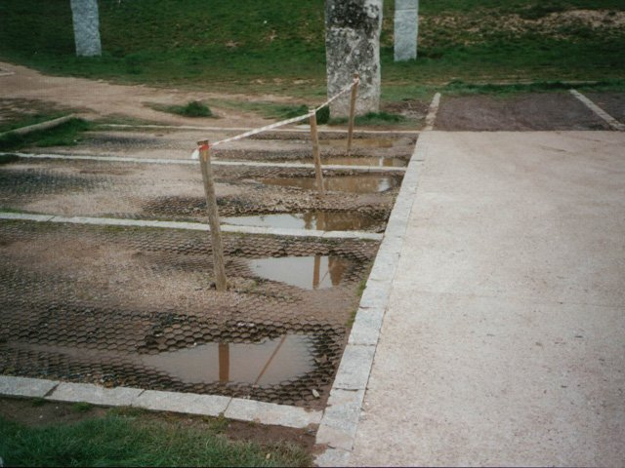
ОСТОРОЖНО! Обычные газонные и бетонные решетки только дискредитируют экопарковки: разрушаются от нагрузок, отсутствует озеленение, уплотняют грунт и т.п.

Slide 7
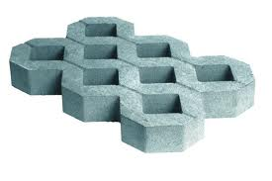
ОБЩИЕ НЕДОСТАТКИ ОБЫЧНЫХ ПЛАСТИКОВЫХ ГАЗОННЫХ РЕШЕТОК: | МИНУСЫ ВСЕХ БЕТОННЫХ РЕШЕТОК (ФЭМ ) ДЛЯ ПАРКОВКИ:
Под них надо большая основа . А ЭТО СЕРЬЕЗНЫЕ РАСХОДЫ ! В результате цена экопарковки "под ключ", как правило, выше; Недостаточная прочность , не выдерживают нагрузок; Лопаются и проседают; Уплотняют почву - трава просто не может расти, увядает и загнивает; Их можно в случае необходимости убрать / перенести без повреждения; Скользкая поверхность; Сложность укладки и ухода; Нельзя комбинировать с ФЭМ, сложно выводить полив и освещение; Неудобно ходить на каблуках; Дискомфортно ездить на инвалидных и детских колясках и т.п. | Требуют большого слоя основания из щебня и песка ( уменьшая запасы ископаемых ) - уплотняют почву, убивают флору и фауну почвы - не соответствует принципам экопарковки; Сверхвысокая масса затрудняет доставку, монтаж/демонтаж и уход; Инертность и отсутствие системы замков - не распределяют нагрузку; Возможны смещения и проседания поверхности ; Слишком нагреваются и поглощают влагу, что приводит к разрушению зимой и дискомфорта летом; Наименьшая площадь озеленения; Некоторые испаряют ядовитые вещества; Не рекомендуется использовать на поверхностях с наклоном и большой интенсивностью движения; Портят обувь; Неудобно передвигаться на детских и инвалидных колясках и т.п.

Slide 8
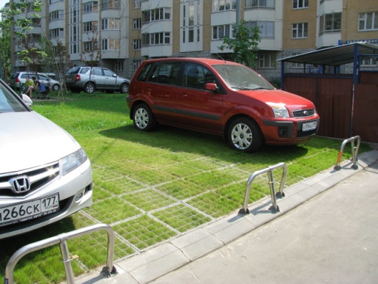
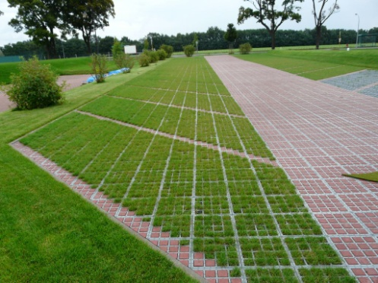
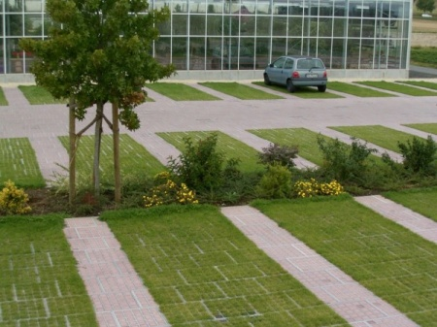
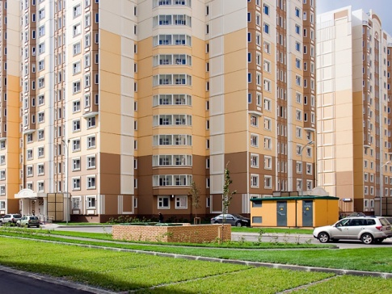
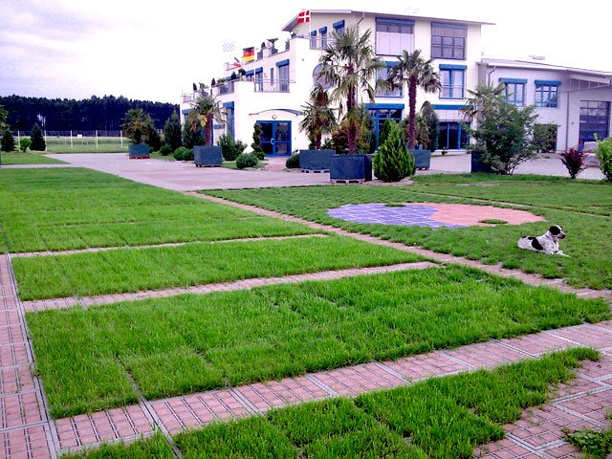
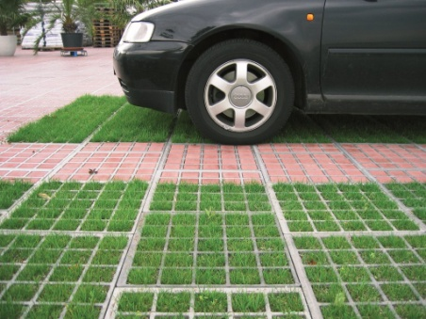
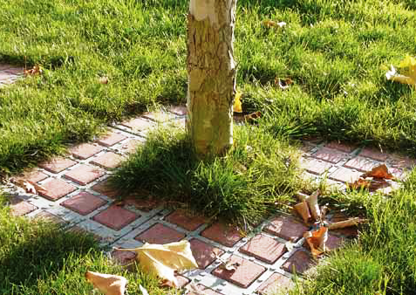
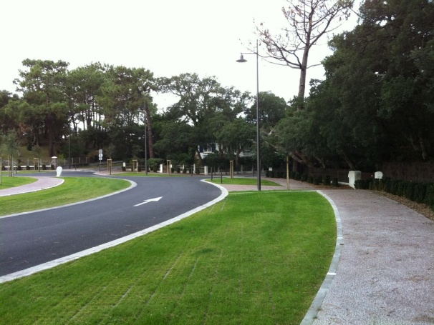
Так выглядят обьекты с решетками ТТЕ®
www.ecoparkovka.com.ua

Slide 9
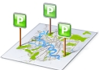
ЧТО ПОЛУЧАЕТ ГОРОД благодаря экопарковкам с решетками ТТЕ®?
Комплексное решение проблемы нехватки паркомест и благоустройства территорий!;
Сохранение и приумножение зеленых зон, ежегодная экономия на озеленении;
Экономия средств при обустройстве и на обслуживании паркомест;
Дополнительные доходы бюджета за счет платы за парковку «на газонах», их обслуживание, налогов и рабочих мест;
Увеличение пропускной способности проезжих частей улиц (свободная первая полоса);
Доступность машин экстренных служб - уменьшение социального напряжения!;
Утилизация значительной части отходов (в случае производства в Украине);
Повышение культуры парковки;
Гармоничный вид города, повышения качества жизни, комфорта и настроения населения;
Улучшение экологии города, воспитания у граждан ответственности за окружающую среду;
Доверие и лояльность к власти со стороны жителей!
Привлекательность для туристов и инвесторов…
Детали здесь - www.ecoparkovka.com.ua

Slide 10
Для успешной реализации проекта по созданию экопарковок в городе и последующей их беспроблемной эксплуатации, необходимо соблюдать следующие требования к решетчастым системам покрытия автостоянок:
наличие системы замков, соединяющих элементы между собой;
класс нагрузки - не ниже В125 - Е600 (согласно DIN 19580) ;
толщина перегородок - не менее 10 мм. ;
высота - не менее 5см.;
слой основы (для авто до 3,5 т.) - не более 5см.;
возможность быстрого монтажа - демонтажа без повреждения материала;
возможность 100 % вторичной переработки;
вес элементов - не более 30кг/м²;
k (озеленение) - не менее 90% площади 1м²;
возможность сочетания с брусчаткой, системами полива, водоотвода и освещения;
наличие антискользящих элементов на поверхности;
гарантийный срок эксплуатации - не менее 5 лет.
НЕ ЗАБЫВАЙТЕ! Экопарковки ТОЖЕ НУЖДАЮТСЯ В УХОДЕ!

Slide 12
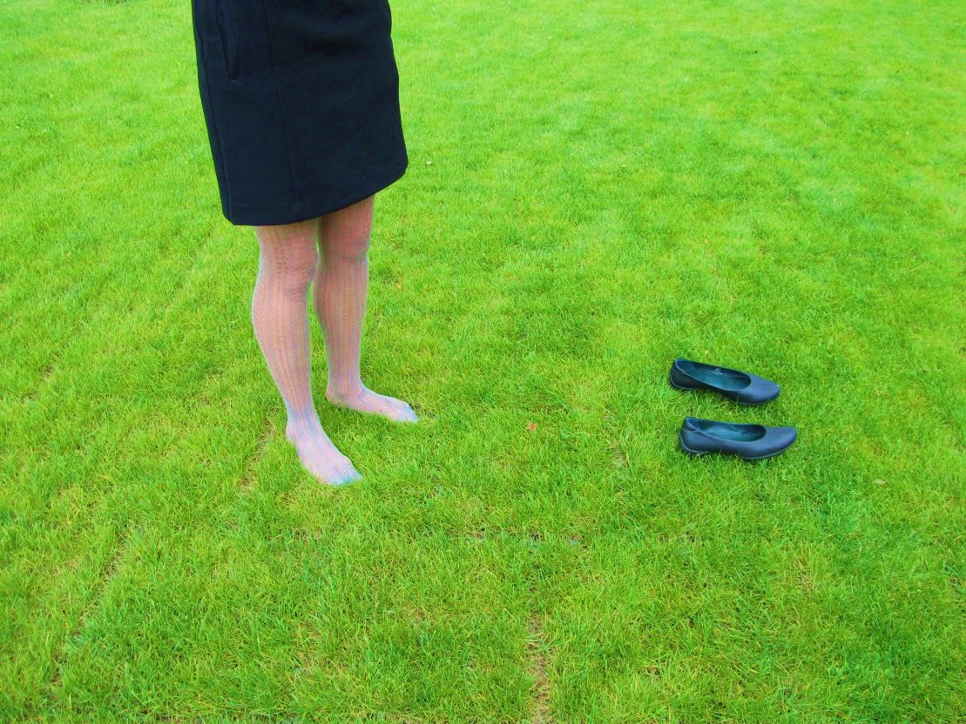
СПАСИБО ЗА ВНИМАНИЕ!
Любите природу:-)

